Slide 1
История возникновения книги на Руси

Slide 2
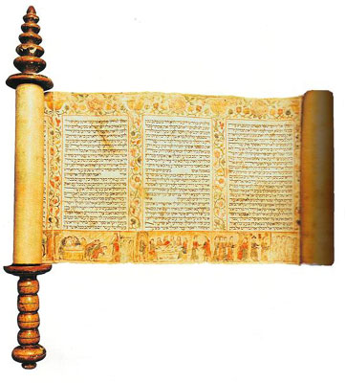
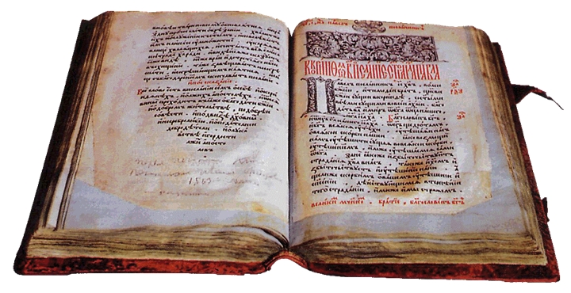
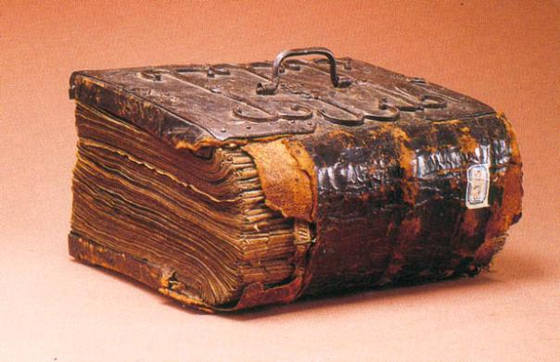
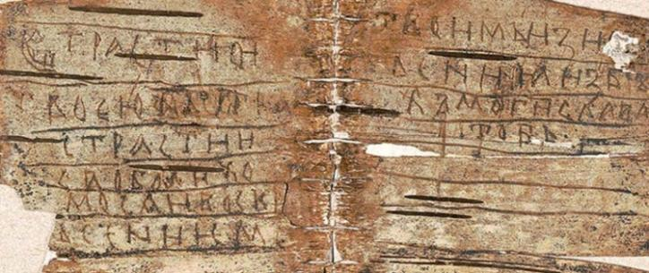
Первые книги совсем не были похожи на те, которые вы читаете сегодня.

Slide 3
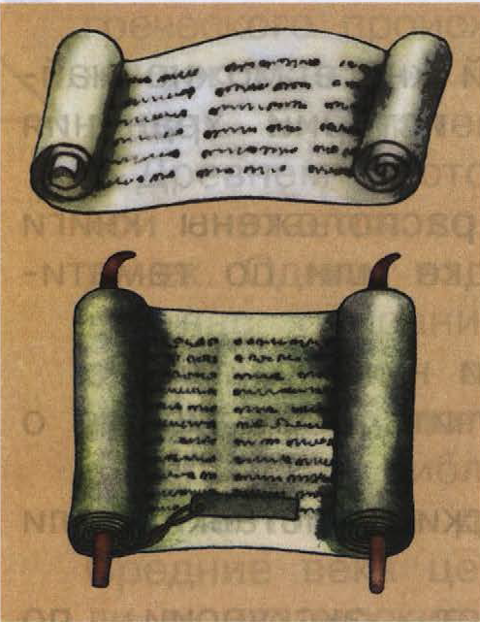
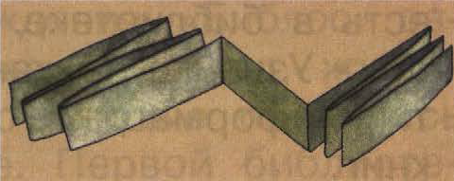
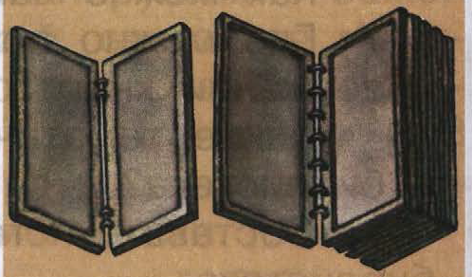
Важные мысли люди записывали на глиняных табличках, бересте, дощечках.

Slide 4
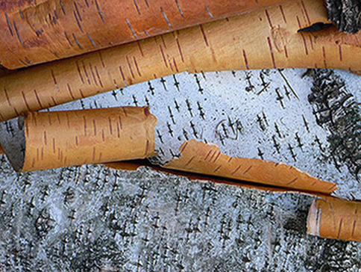
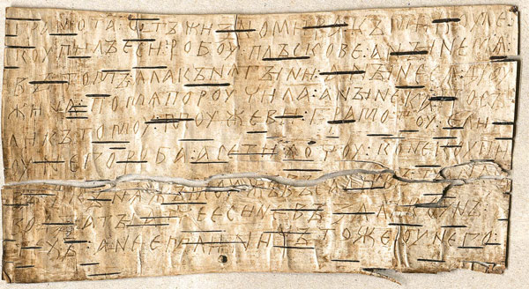
Береста – верхний слой коры, снятый с березы.
Берестяные грамоты – древнерусские письма на бересте.

Slide 5
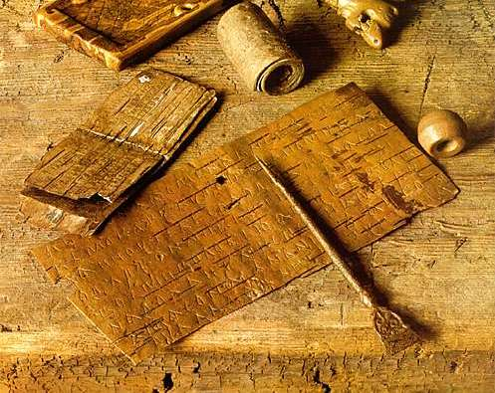
Кору вымачивали, обрезали и процарапывали буквы
острой палочкой.

Slide 6
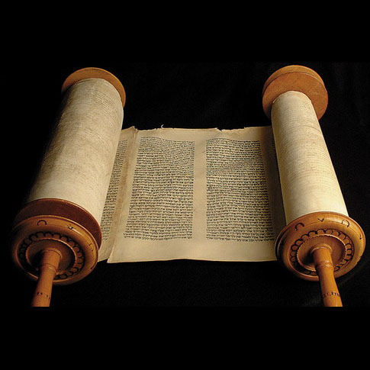
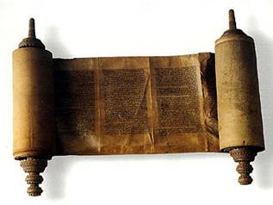
Пергамент делали
из кожи коз, телят, овец.
Кожу тщательно чистили,
скоблили, шлифовали,
пока она не становилась
желтой или белой.

Slide 7
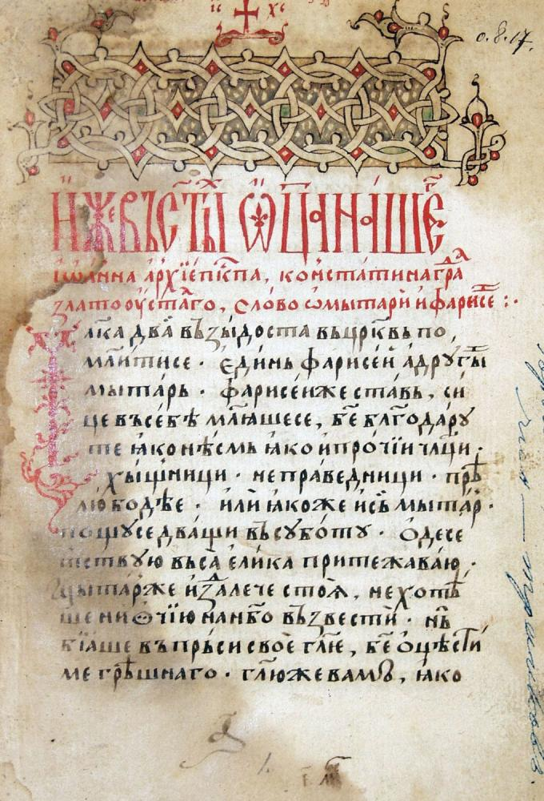
Пергамент был очень дорогой. Для экономии места буквы писали тесно, промежутки между словами не делали. Многие слова сокращали: люди – лю, человек – чк.

Slide 8
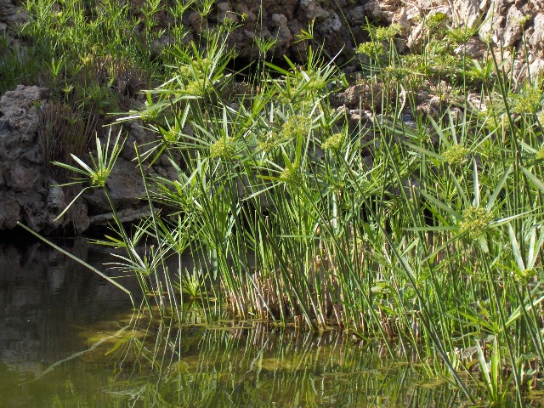
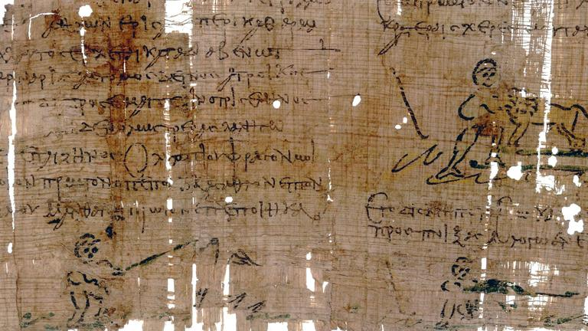
Папирус
- писчий материал, в древности распространённый в Египте

Slide 9
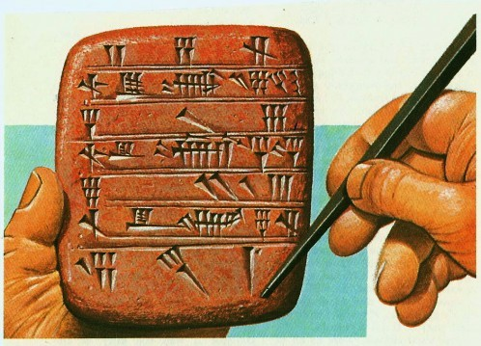
Глиняная табличка
- это одна из первых материальных основ для книги, появившаяся около 3500 лет до нашей эры.

Slide 10
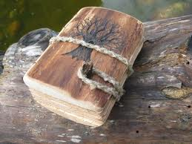
Книги из деревянных дощечек
В Древнем Риме существовал еще один вид книги – это были скрепленные между собой ремешком деревянные дощечки-таблицы, покрытые воском, на которых процарапывались буквы.

Slide 11
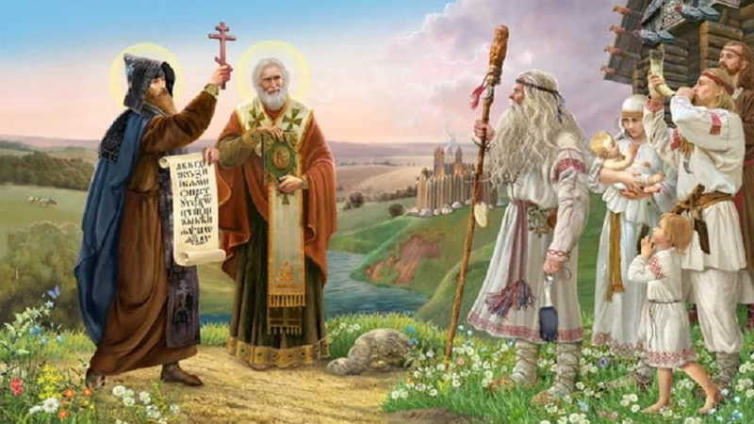
Авторы славянской азбуки Кирилл и Мефодий

Slide 12
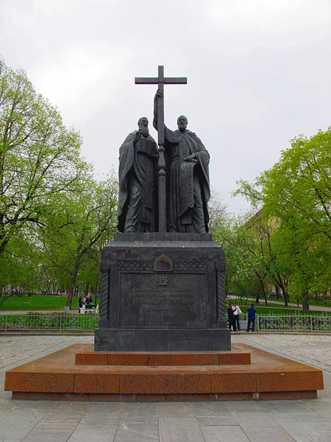
Памятник
создателям
азбуки
Кириллу и
Мефодию

Slide 13
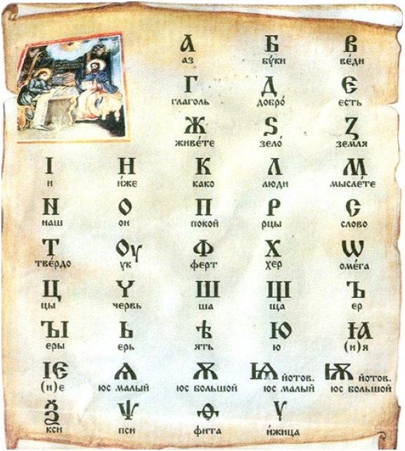
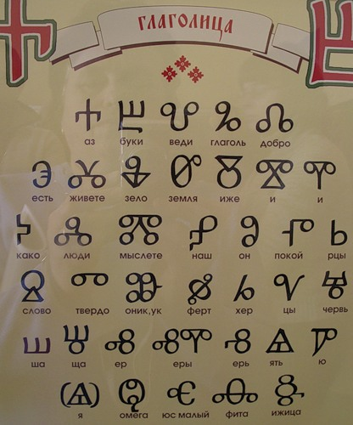
ГЛАГОЛИЦА
КИРИЛЛИЦА

Slide 14
Древняя рукописная книга
Древняя рукописная книга

Slide 15
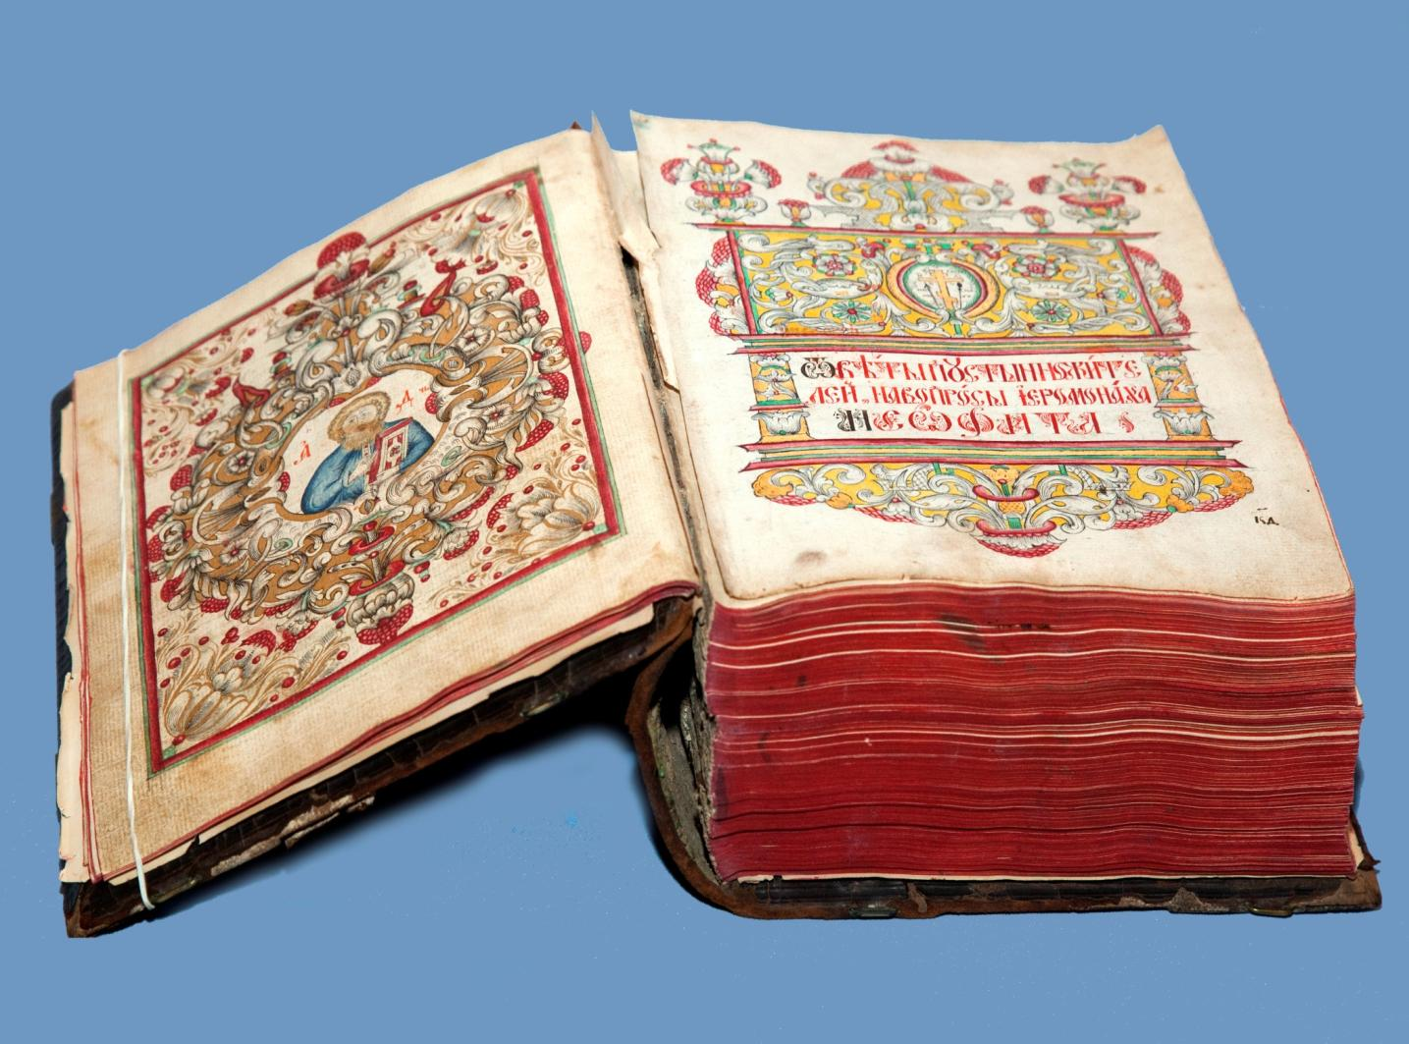
Фронтиспис – рисунок или портрет, помещаемые перед титульным листом книги или на её первой странице

Slide 16
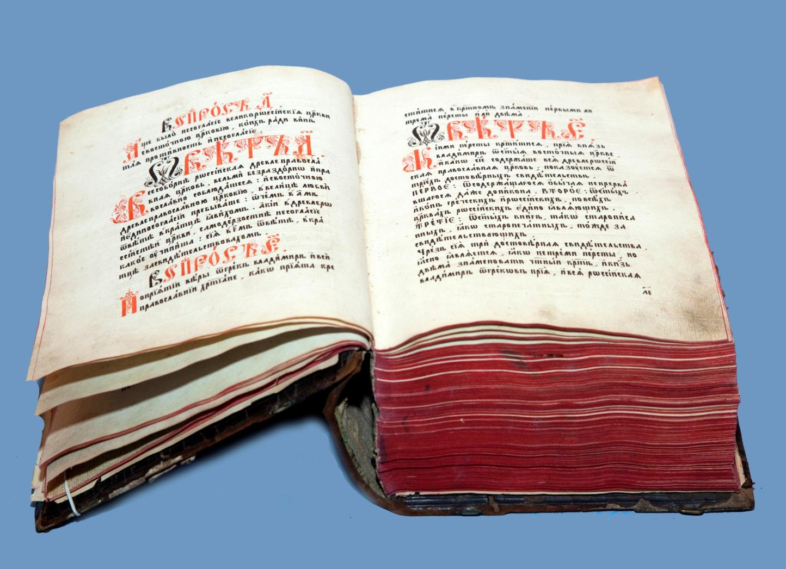
Древняя рукописная книга

Slide 17
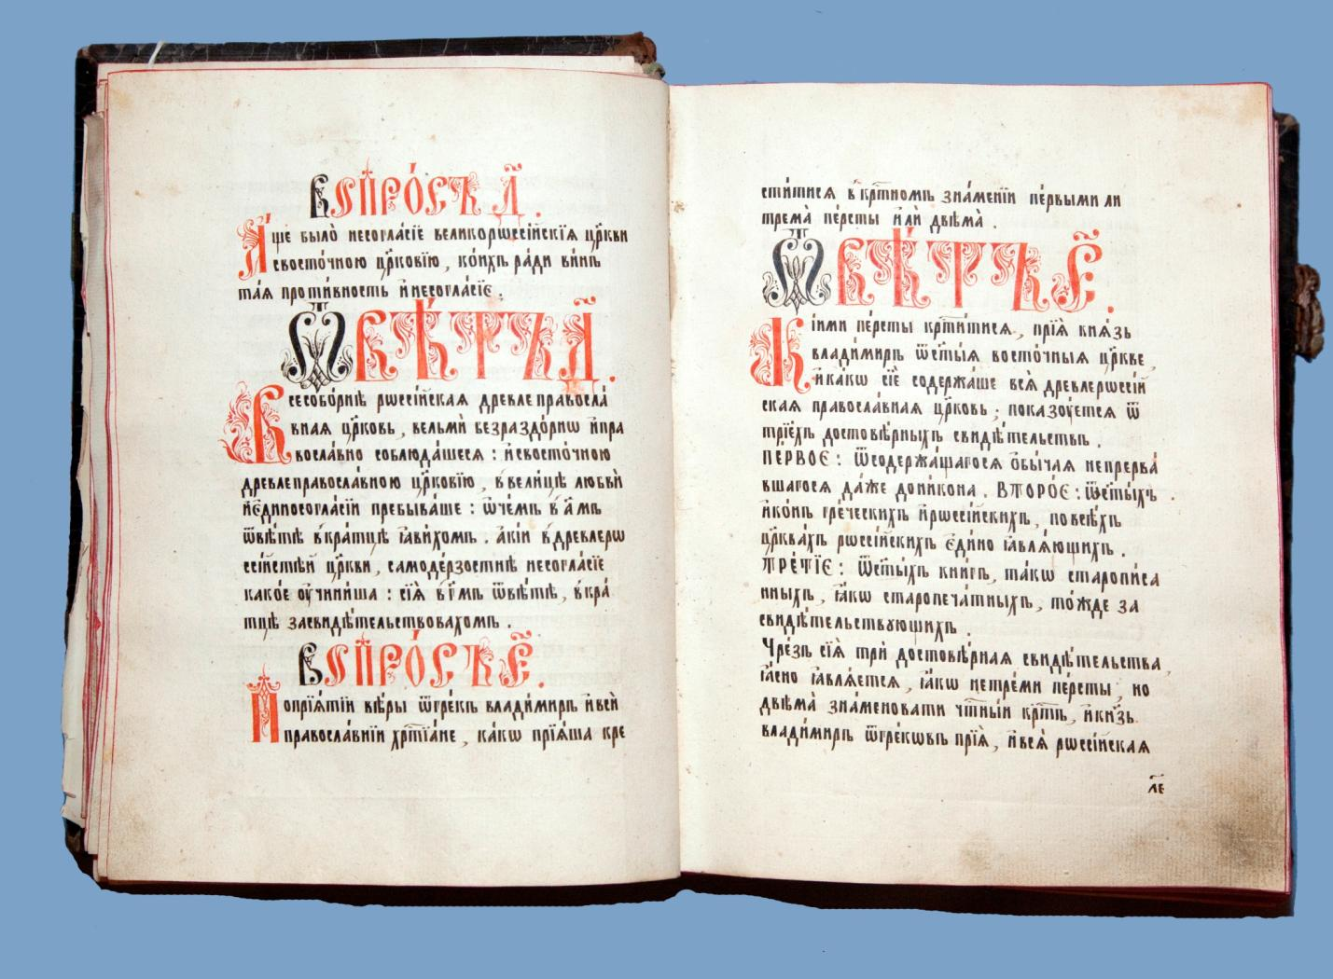
Древняя рукописная книга

Slide 18
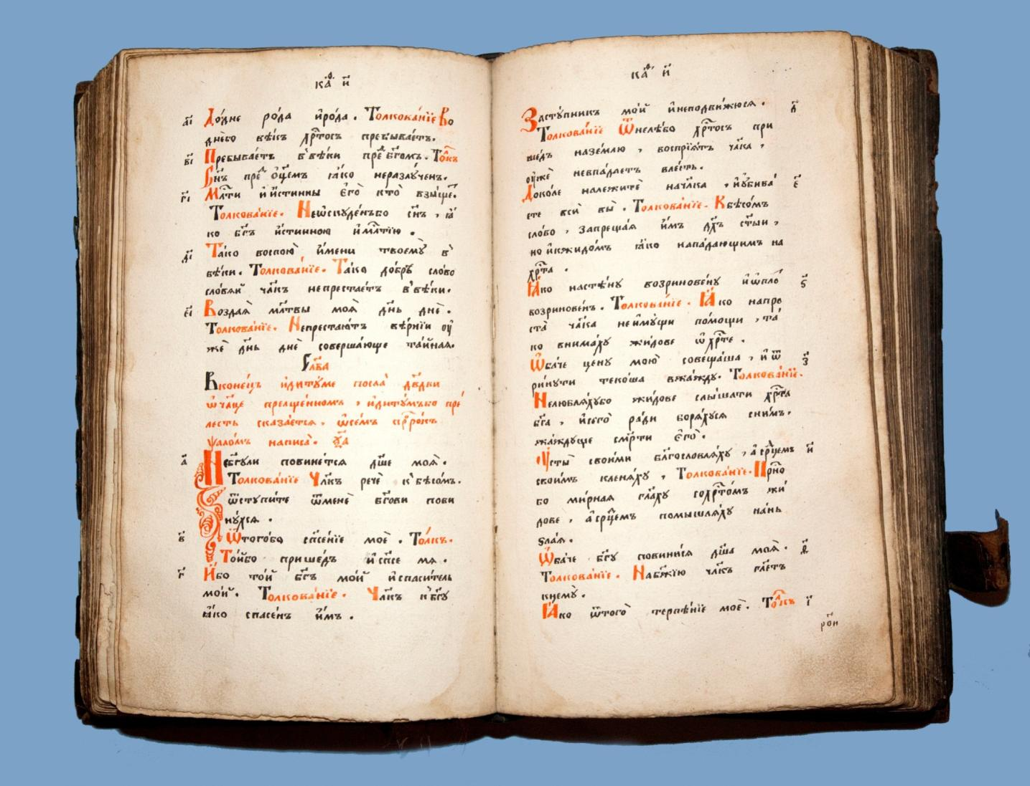
Древняя рукописная книга

Slide 19
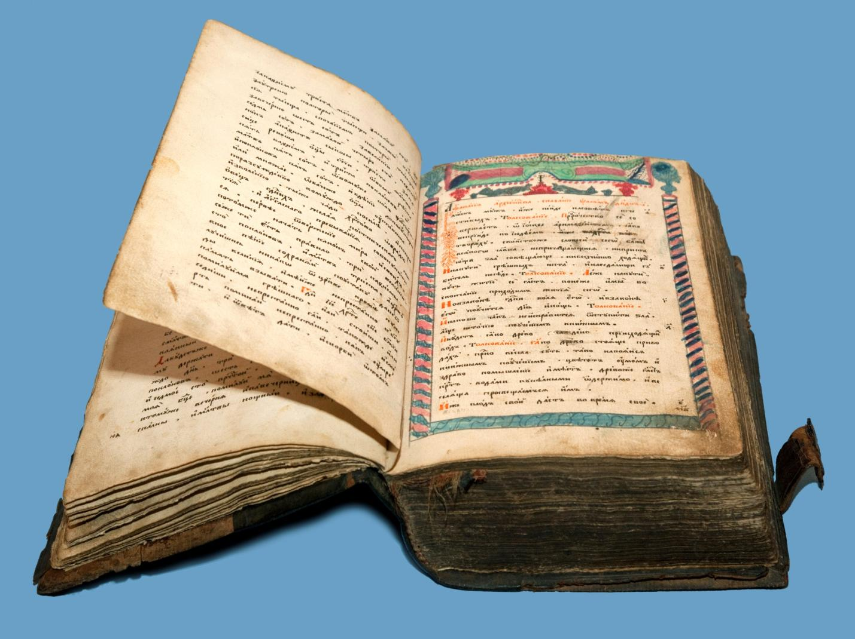
Древняя рукописная книга

Slide 20
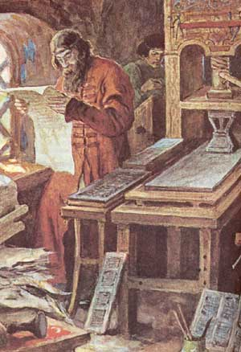
Иван Федоров,
основатель книгопечатания в России и на Украине, и его помощник Пётр Мстиславец

Slide 21
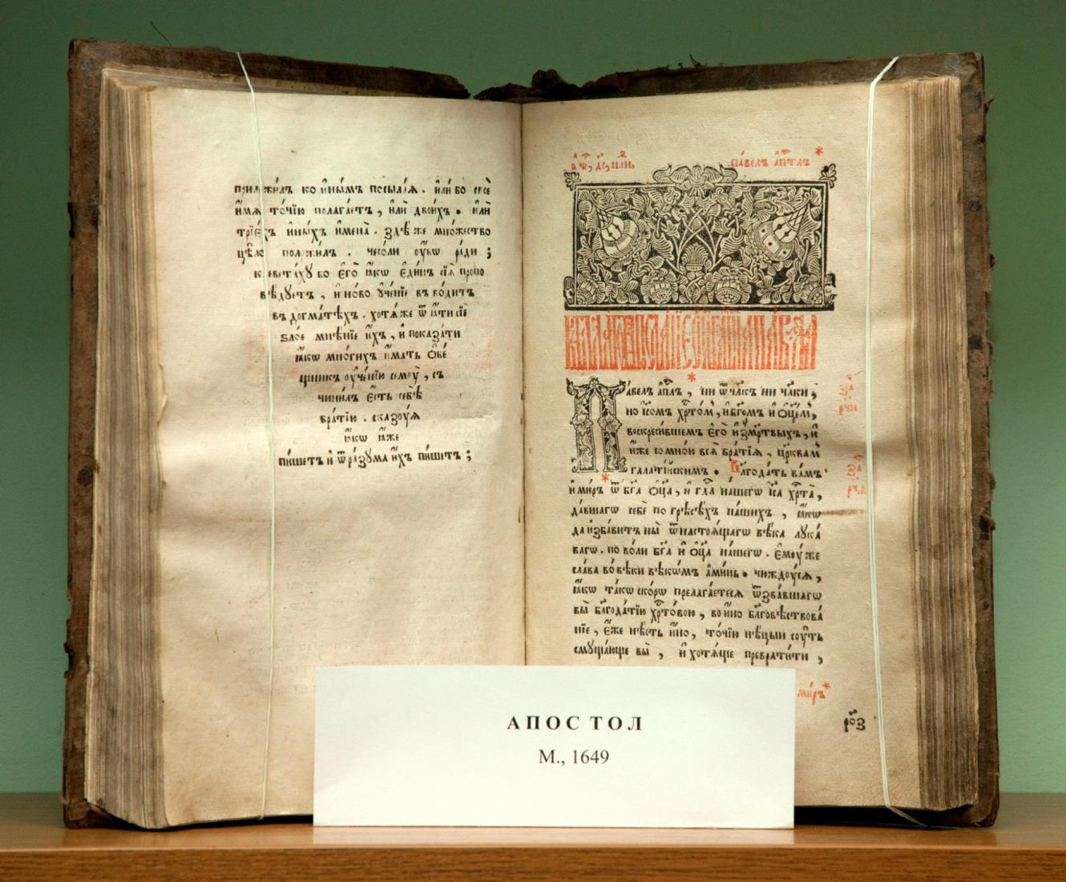
Печатная книга

Slide 22
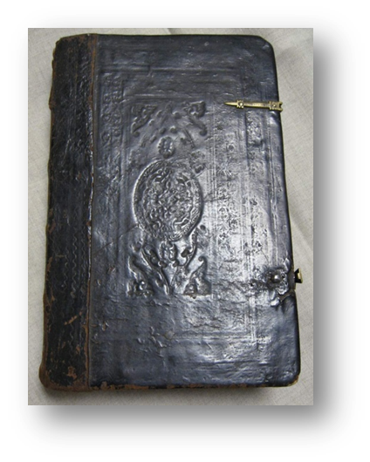
Первая печатная книга «Апостол»

Slide 23
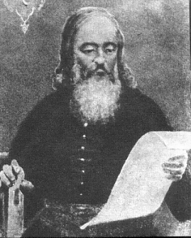
Иван
Федоров

Slide 24
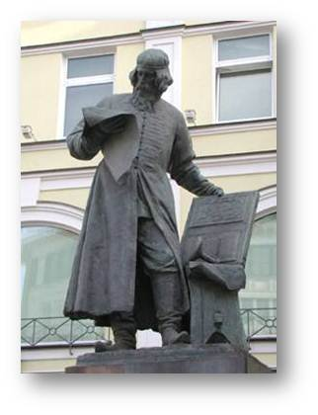
Памятник
Ивану Федорову
был открыт в 1909 г.
по инициативе Московского археологического общества на средства, собранные по подписке в течение 39 лет.
Авторы — скульптор С.М. Волнухин и архитектор И. Машков.

Slide 25
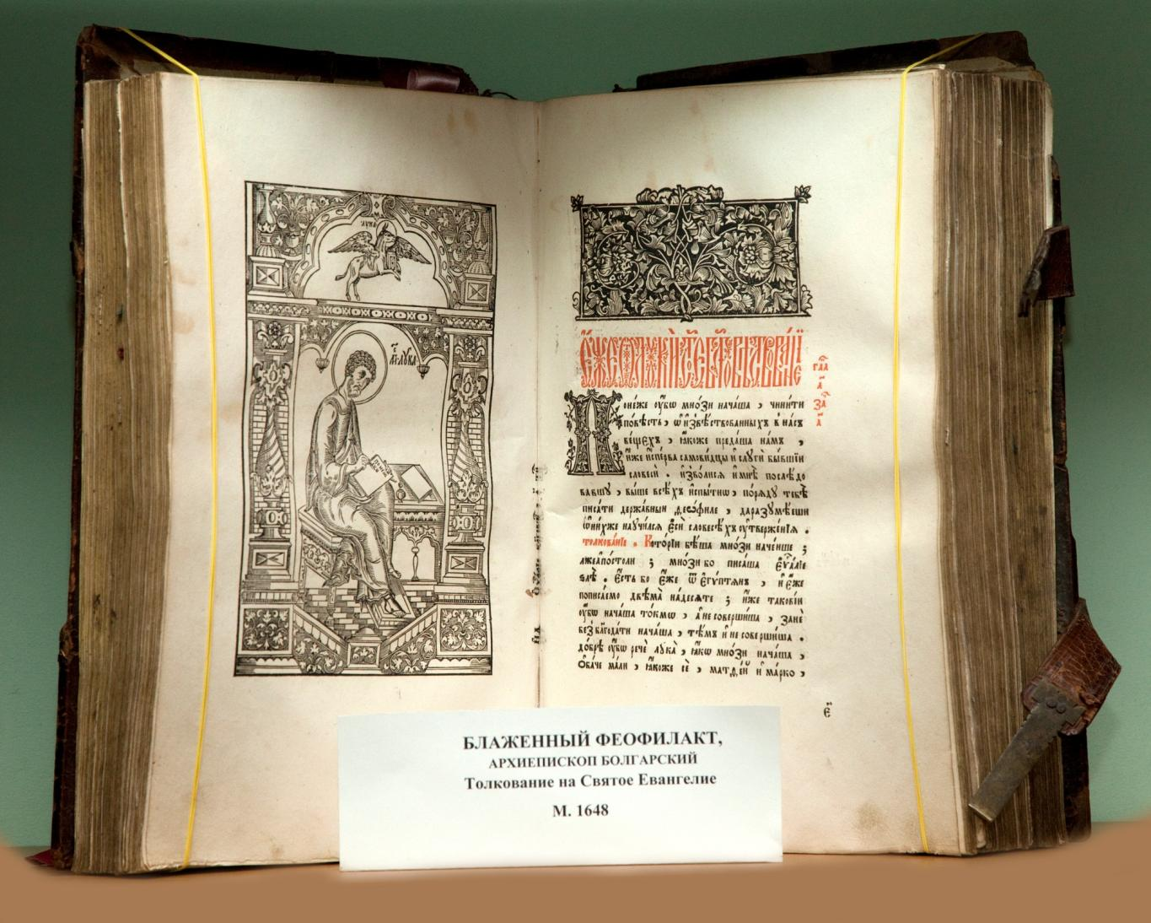
Печатная книга

Slide 26
Издательский знак
Ивана Федорова

Slide 27
Москва. Печатный двор.

Slide 28
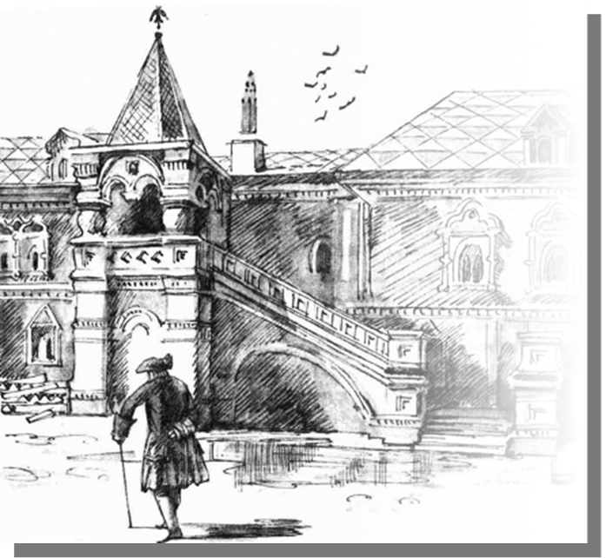
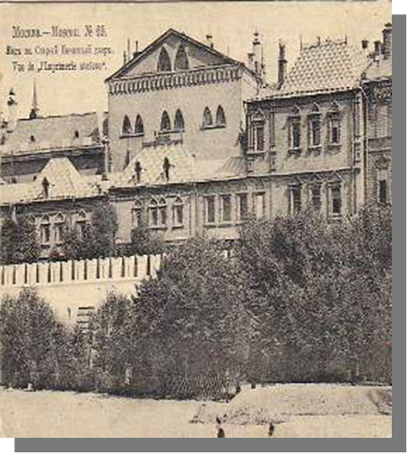
Москва. Печатный двор.

Slide 29
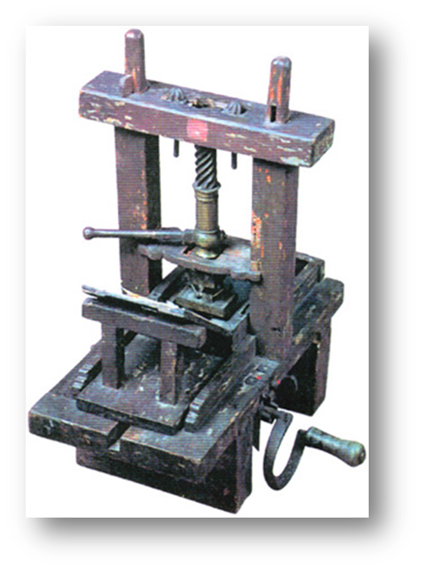
Первый
печатный
станок

Slide 30
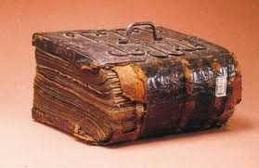
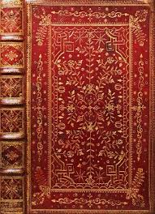
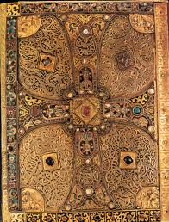

Slide 31
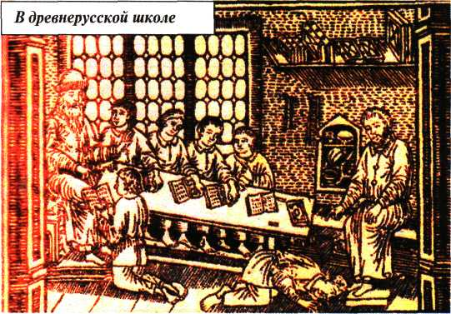
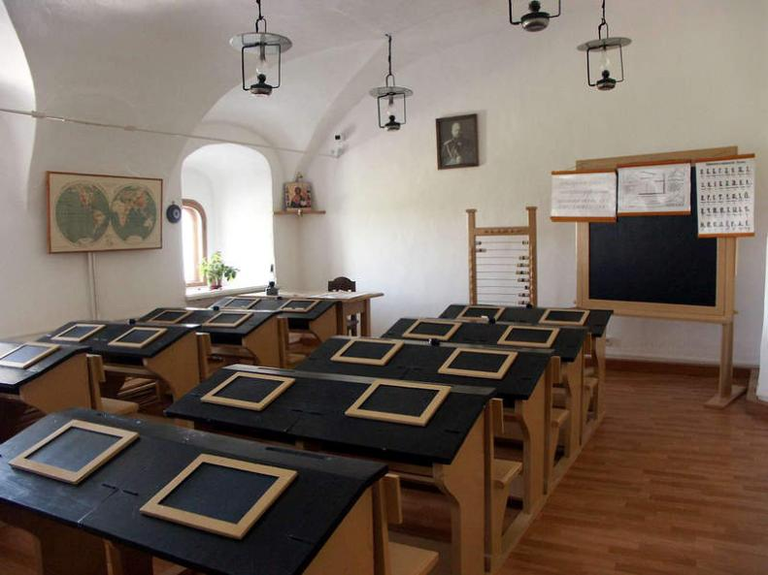
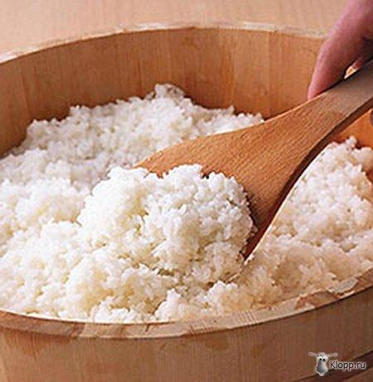
Старинная
русская школа

Slide 32
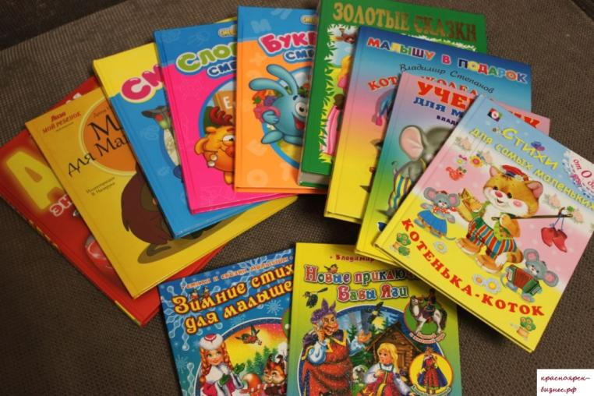
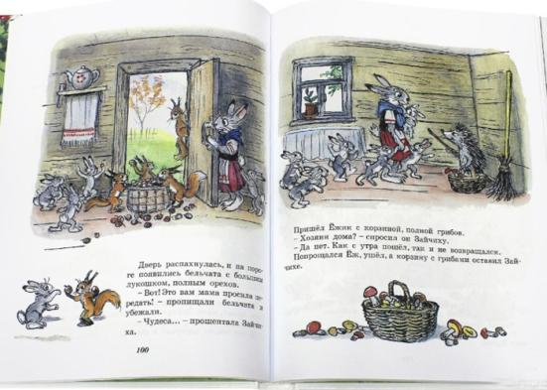
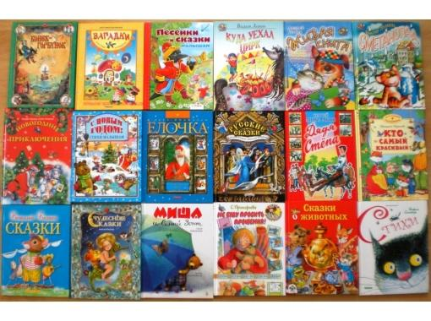
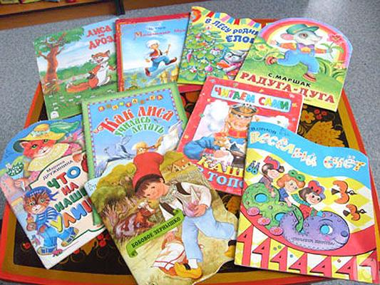
Современные книги

Slide 33
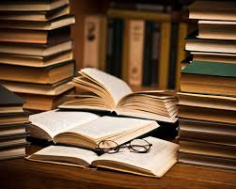
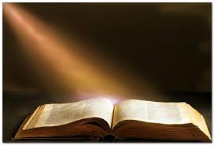
«Дом, в котором нет книги, подобен телу, лишенному души »

Slide 34
Рефлексия
Я узнал, что…
Было интересно узнать о …
Теперь я смогу …

